Slide 1
МБДОУ №5 г.Щёлкино
Методическое объединение воспитателей старших групп дошкольных образовательных учреждений
Тема:
«Использование символов и схем в работе с дошкольниками».
2016 г.

Slide 2
Цель: способствовать повышению педагогического мастерства и совершенствованию воспитательно-образовательного процесса в ДОУ в свете требований ФГОС ДО.
Задачи:
1. Продолжать работу по организации деятельности ДОУ с учетом требований ФГОС ДО.
2. Активизировать работу по созданию развивающей предметно-пространственной среды
Способствовать раскрытию творческого потенциала педагогов.
Мотивировать стремление постоянно повышать свое профессиональное мастерство.

Slide 3
Термин «универсальные учебные действия» означает умение учиться, т.е. способность ребёнка к саморазвитию путём активного усвоения и получения знаний через практическую деятельность.
Цель современного дошкольного образования – формирование личности через собственную деятельность, развитие универсальных учебных действий, познавательной активности, творчества детей и их личности через различные виды деятельности

Slide 4
Средства обучения

Slide 5
Современное занятие строится на основе принципов
-сотрудничества,
деятельностного подхода
и использования активных форм обучения.
Именно на этой основе формируются коммуникативные и познавательные универсальные учебные действия:
умение планировать свою деятельность,
устанавливать причинно- следственные связи;
ориентироваться в источниках информации.

Slide 6
Основной задачей педагога является обучение детей способам обследования, наблюдения, умение выделять суть, устанавливать взаимосвязи.
Очень полезными в этом процессе являются опорные схемы, наглядные модели, символы.
Опорные схемы – это выводы, итог, суть того материала, который ребенок должен усвоить.
Схемы, символы, модели должны “рождаться” на глазах детей в момент объяснения материала в виде рисунков, схематических изображений, таблиц.

Slide 7
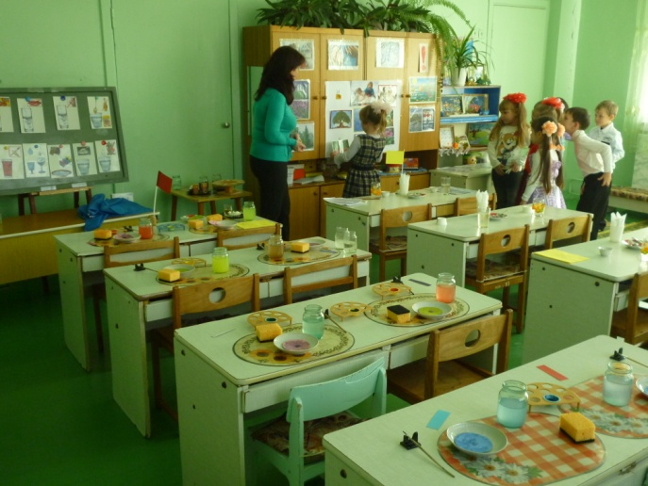
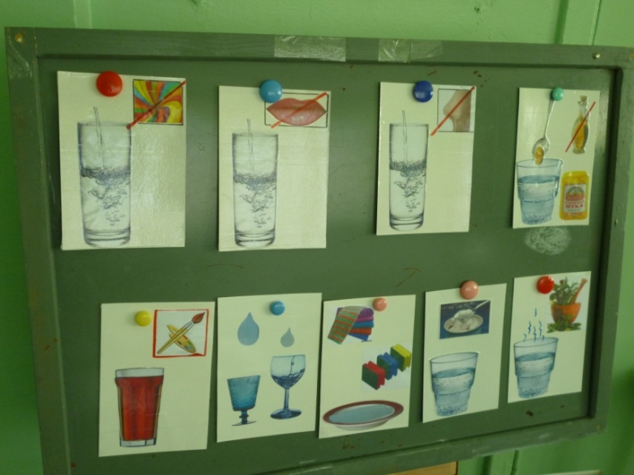
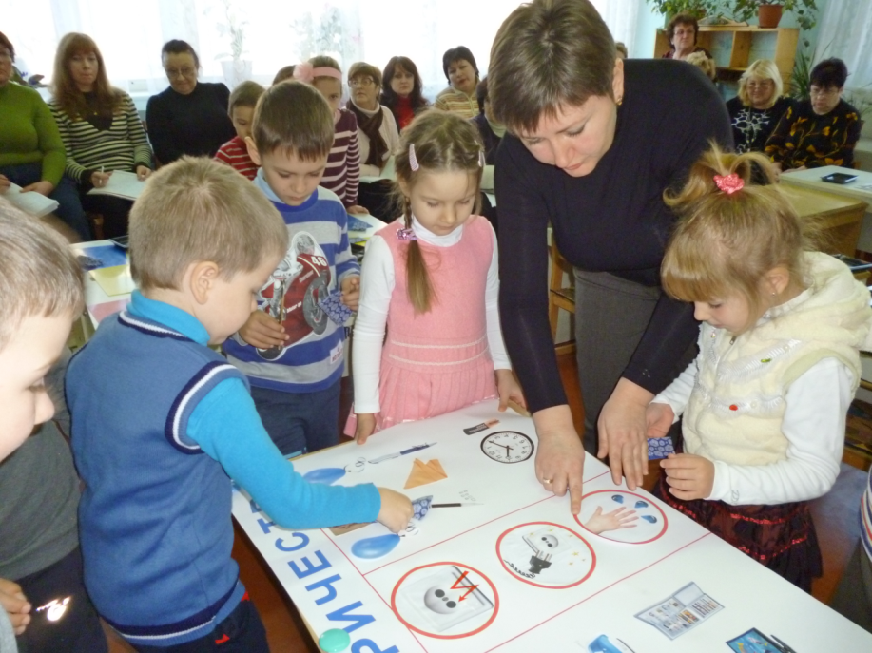
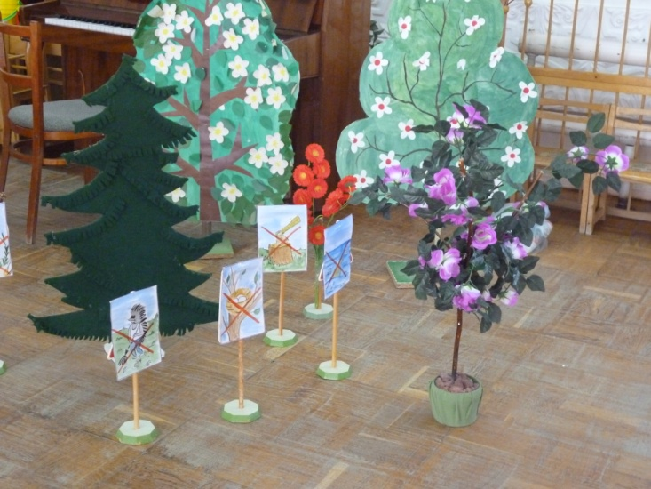
Ознакомление с окружающим миром и миром природы

Slide 8
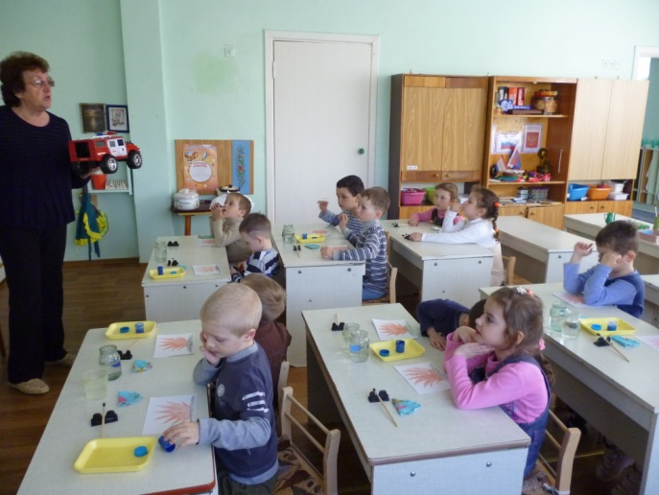
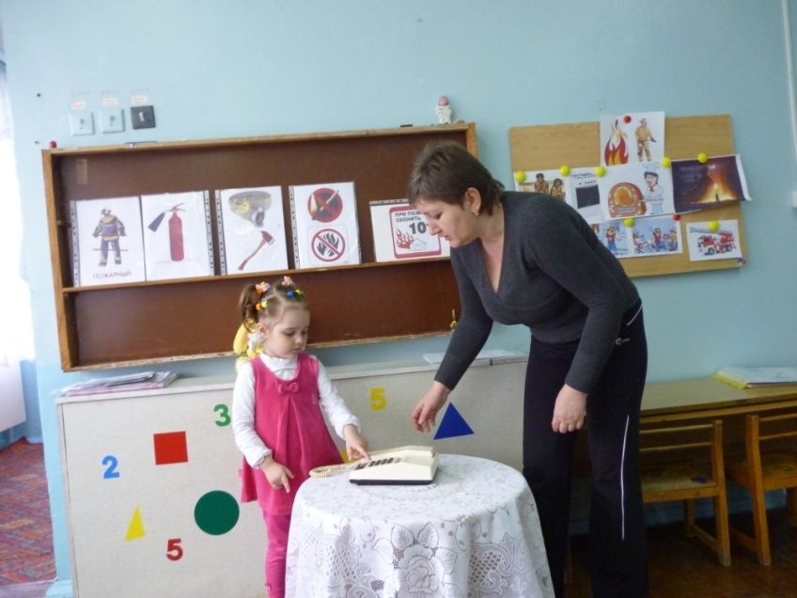
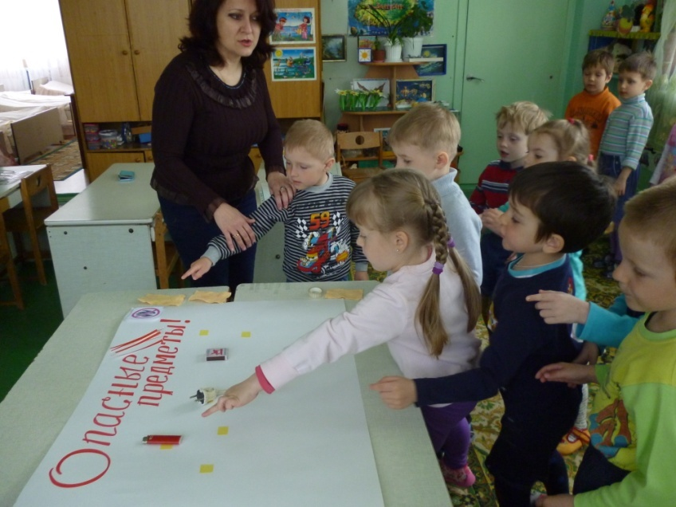
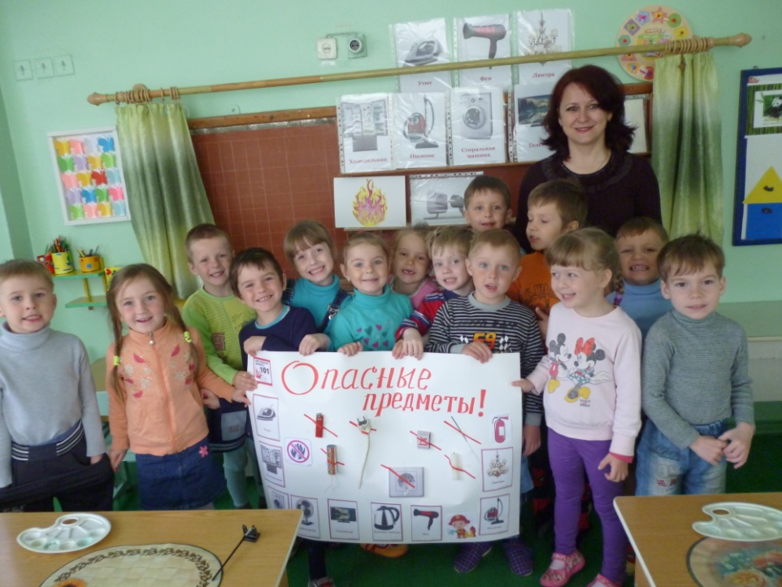
Основы безопасности жизнедеятельности

Slide 9
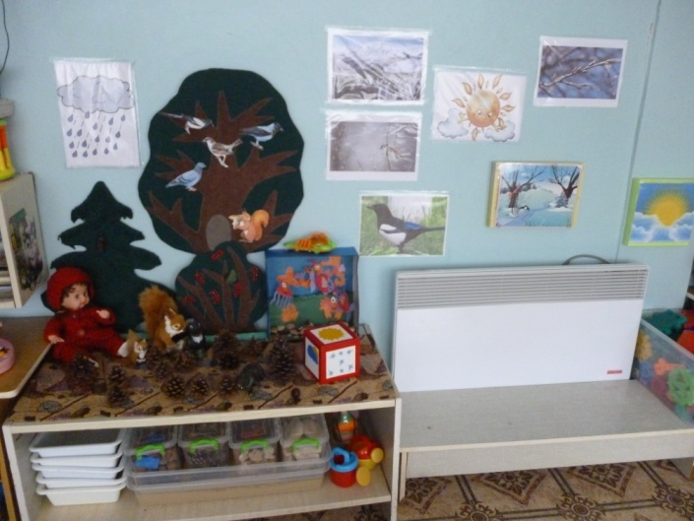
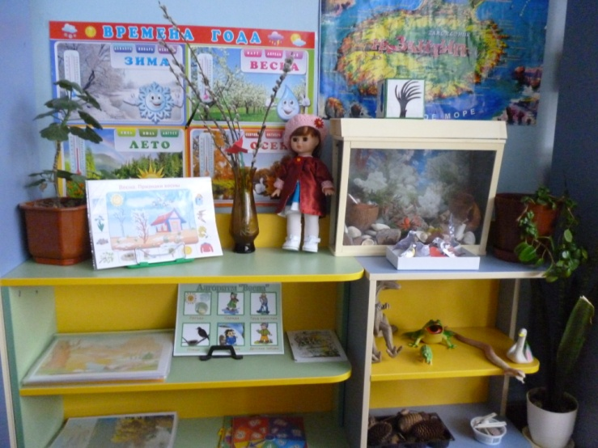
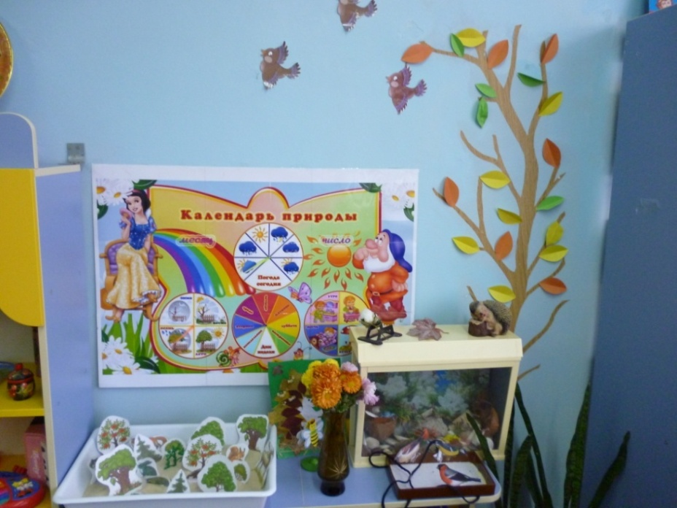
Уголки природы

Slide 10
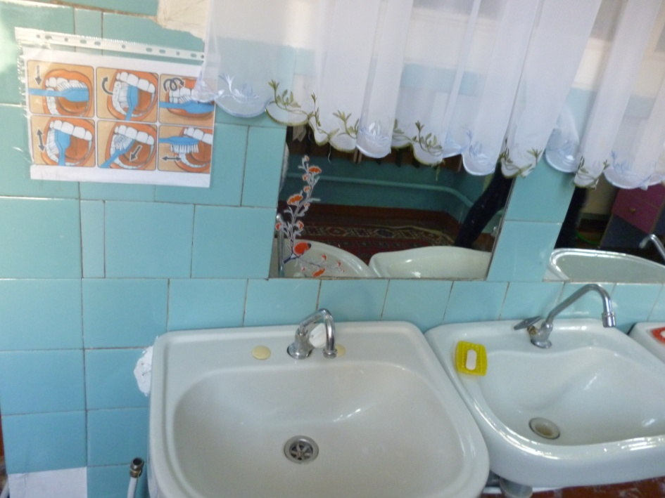
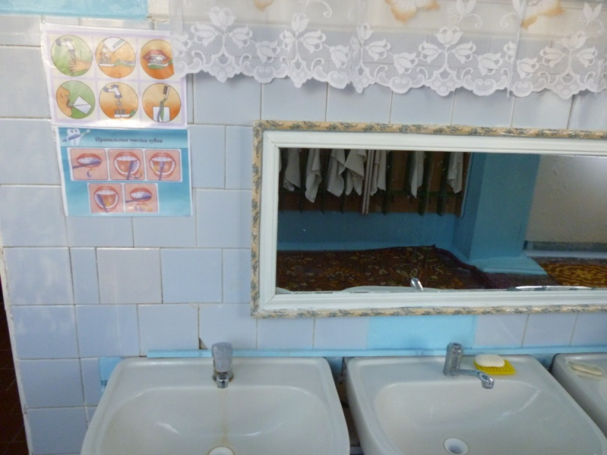
Режимные моменты

Slide 11
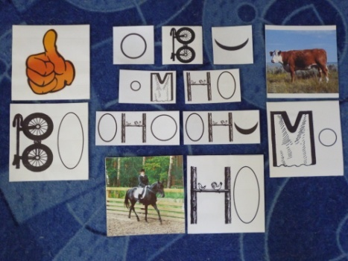
Развитие речи и обучение грамоте
Звук и слово

Slide 12
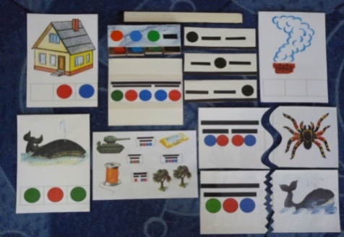
Развитие речи и обучение грамоте
Звук и слово

Slide 13
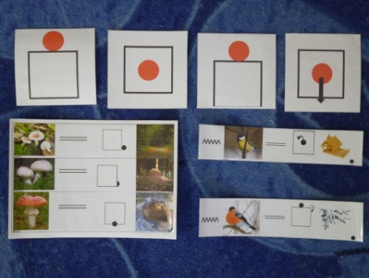
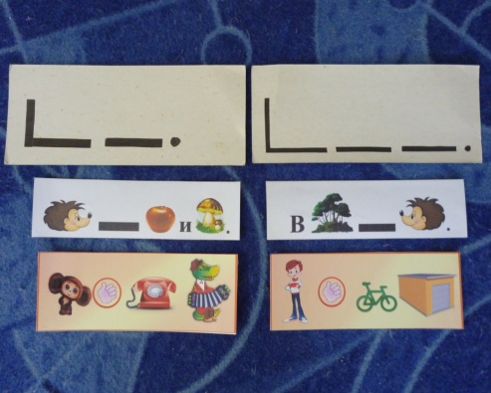
Развитие речи и обучение грамоте
Предлоги и предложения

Slide 14
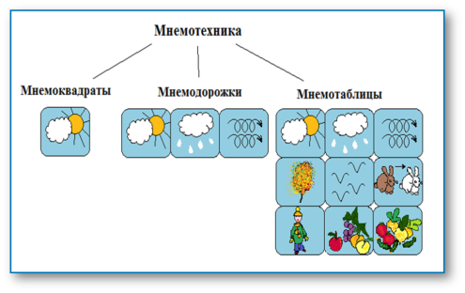
Развитие речи

Slide 15
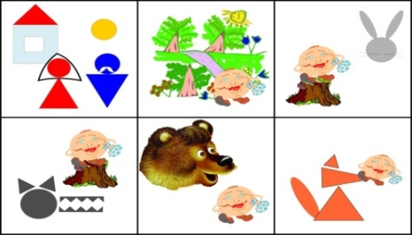
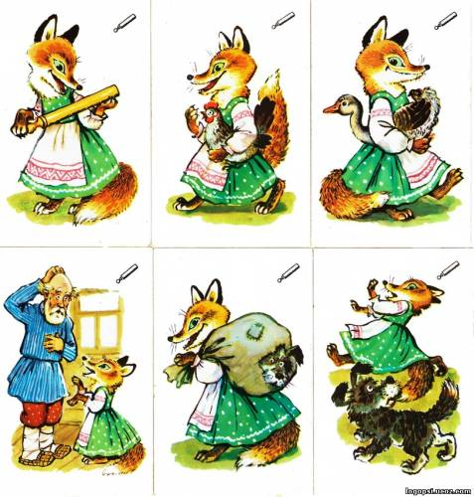
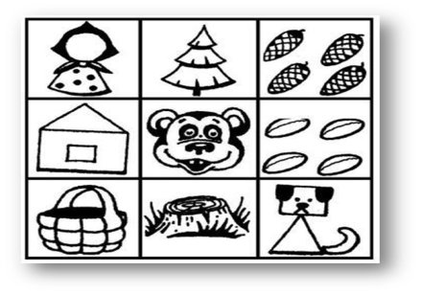
Пересказ

Slide 16
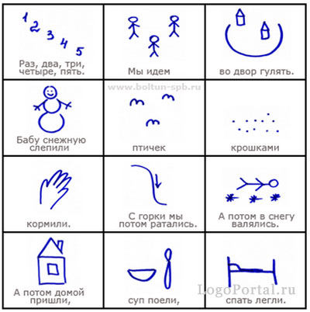
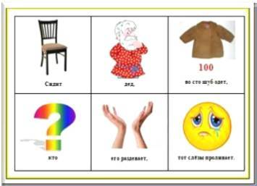
Заучивание стихотворений,
Загадок и т.д.

Slide 17
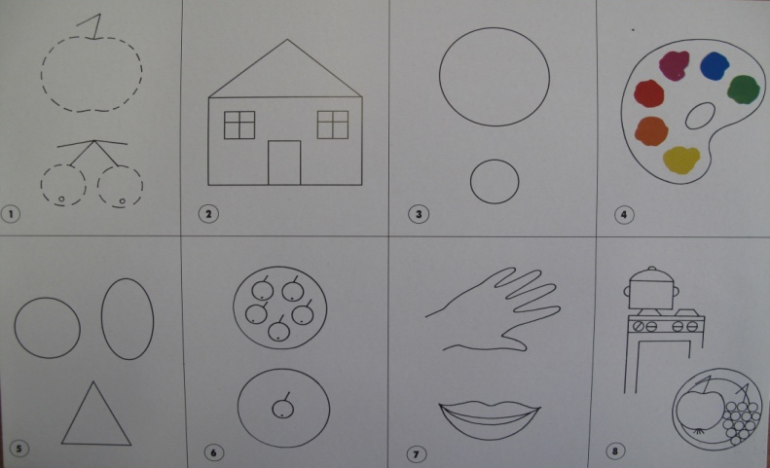
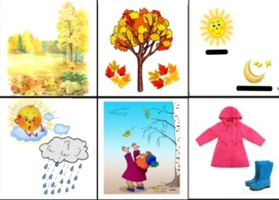
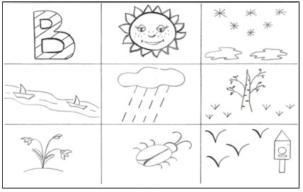
Составление описательных и сюжетных рассказов

Slide 18
Спасибо за участие!
Успехов в работе!
Старший воспитатель
МБДОУ №5 г.Щёлкино
Штепа Ирина Владимировна

